Slide 1
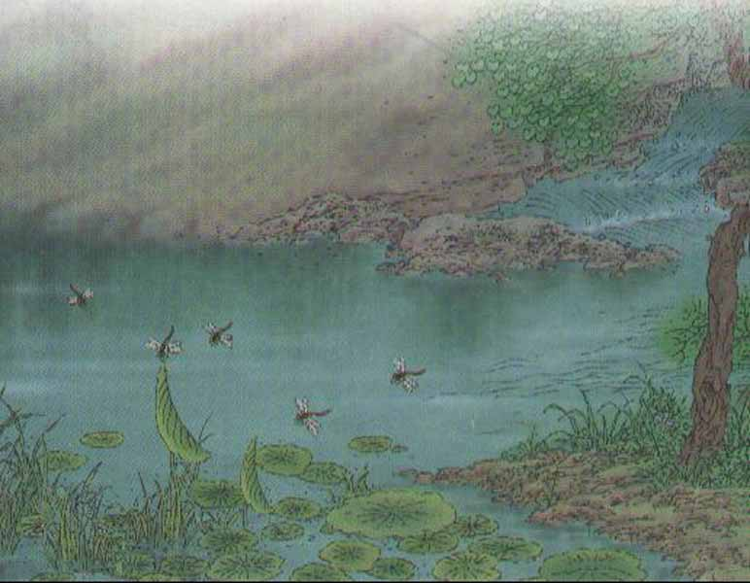

Slide 2
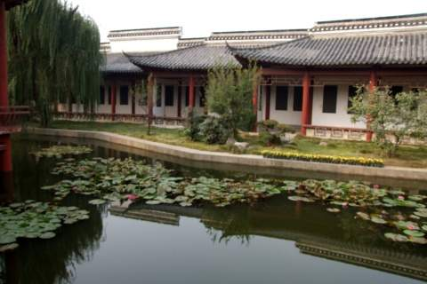

Slide 3
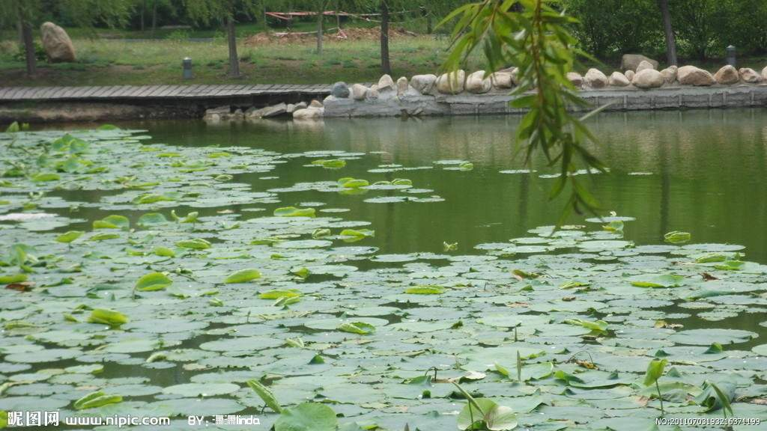

Slide 4
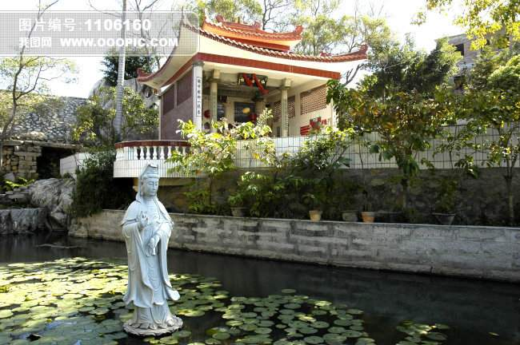

Slide 5
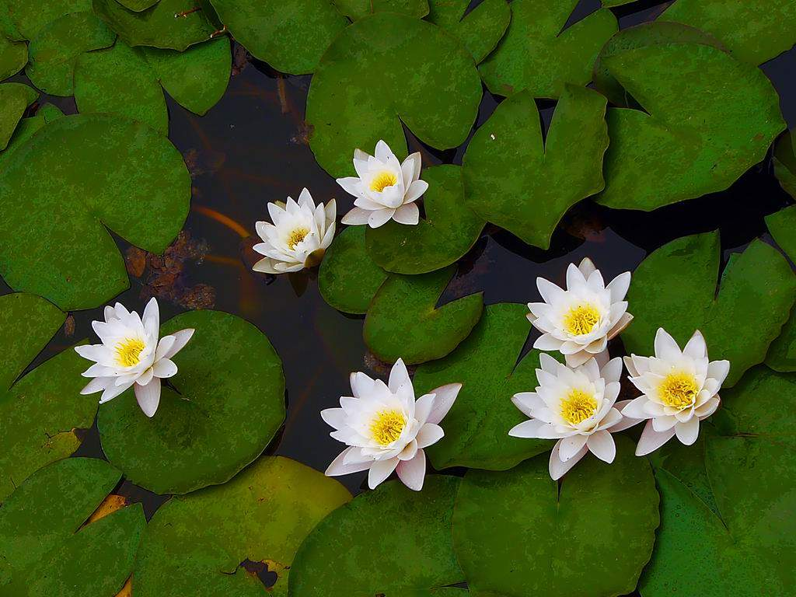

Slide 6
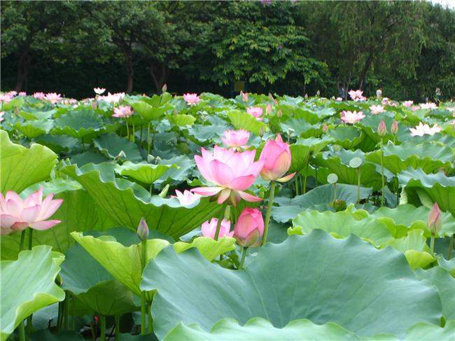

Slide 7

小池
（宋） 杨万里
泉眼无声惜细流，
树阴照水爱晴柔。
小荷才露尖尖角，
早有蜻蜓立上头。

Slide 8



我会读
chí xī yīn qíng róu lù
chí xī yīn qíng róu lù
池 惜 阴 晴 柔 露
池 惜 阴 晴 柔 露

Slide 9
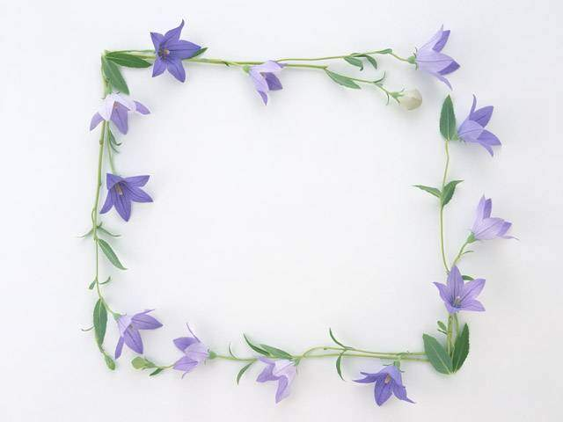
xī
quán
róu
可惜
泉眼
温柔
qíng
lù
yīn
chí
晴天
露出
阴天
小池

Slide 10

露
池
阴
柔
晴
惜

Slide 11

小池
杨万里
泉眼无声惜细流，
树阴照水爱晴柔。
小荷才露尖尖角，
早有蜻蜓立上头。

Slide 12
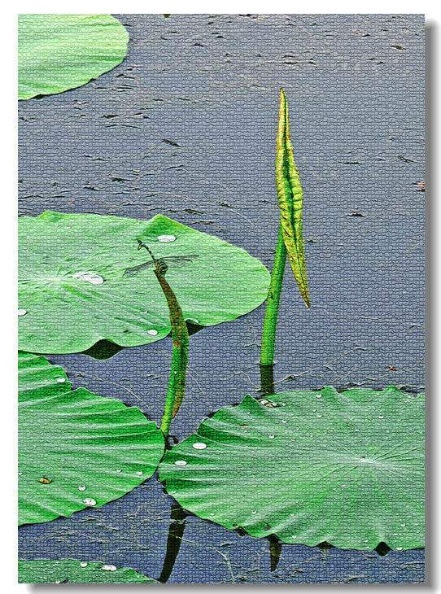

2 小池
（宋） 杨万里
泉眼无声惜细流，
树阴照水爱晴柔。
小荷才露尖尖角，
早有蜻蜓立上头。

Slide 13
2 小池
（宋） 杨万里
泉眼无声惜细流，
树阴照水爱晴柔。
小荷才露尖尖角，
早有蜻蜓立上头。

Slide 14
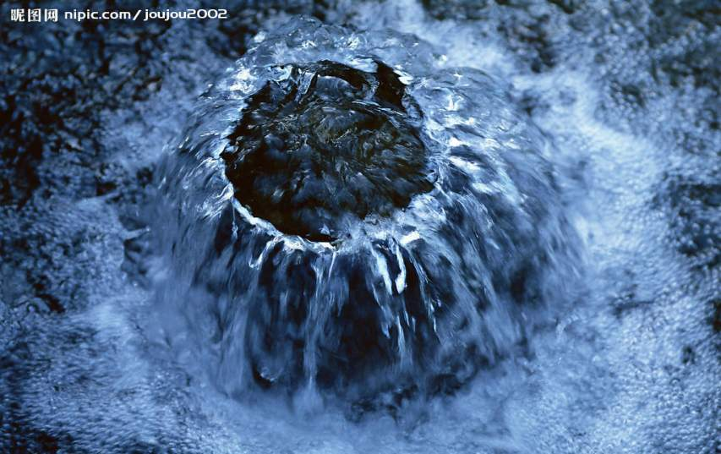
泉水的出口

Slide 15
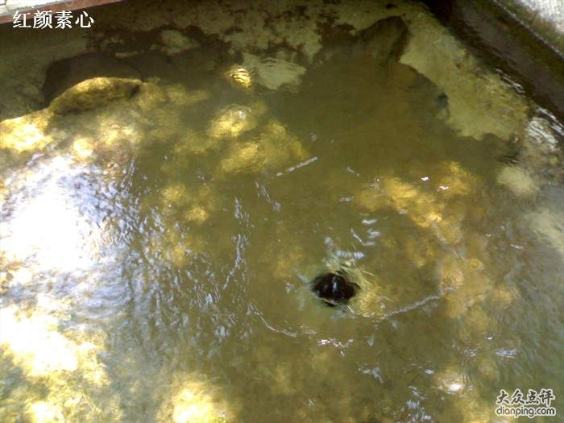

Slide 16
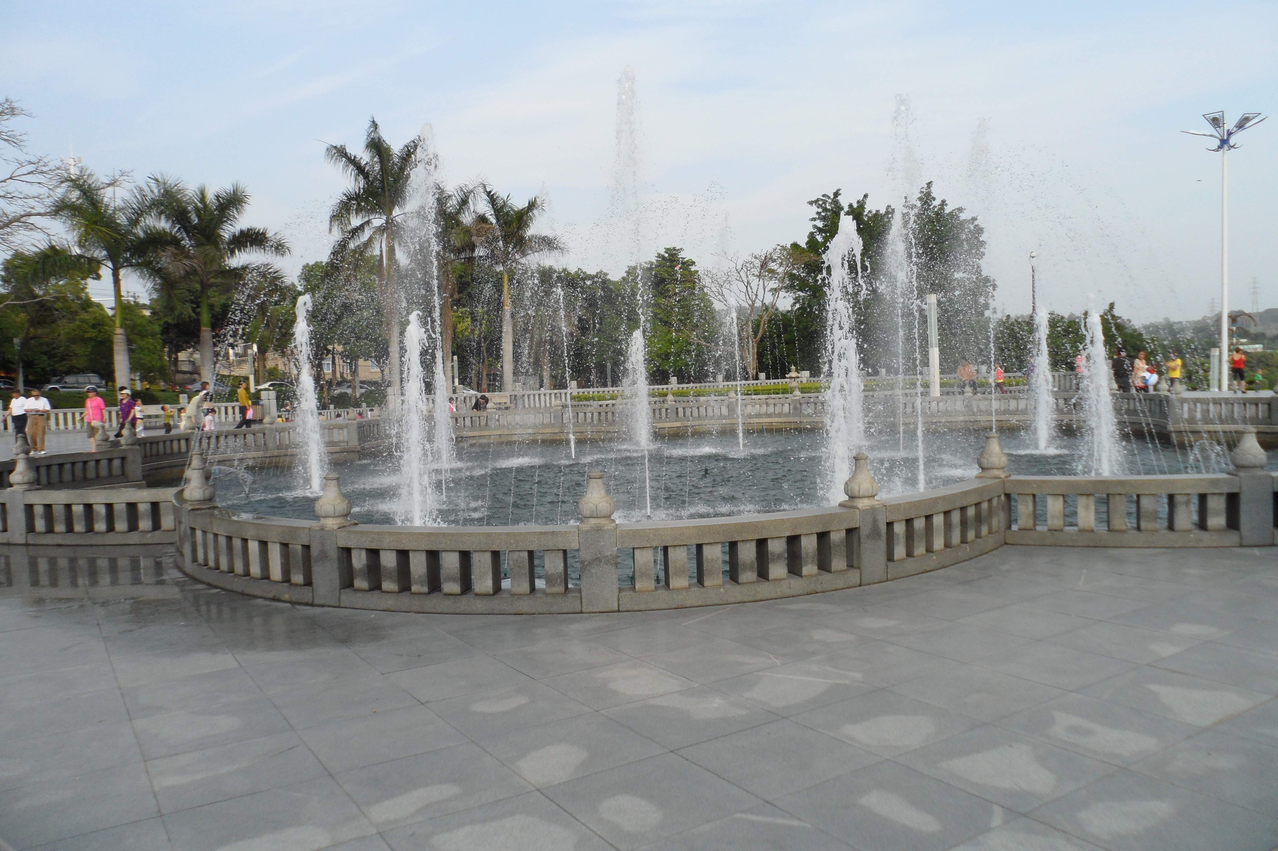

Slide 17
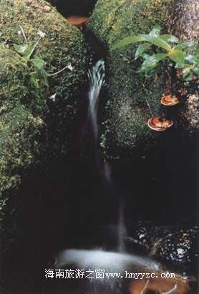

Slide 18
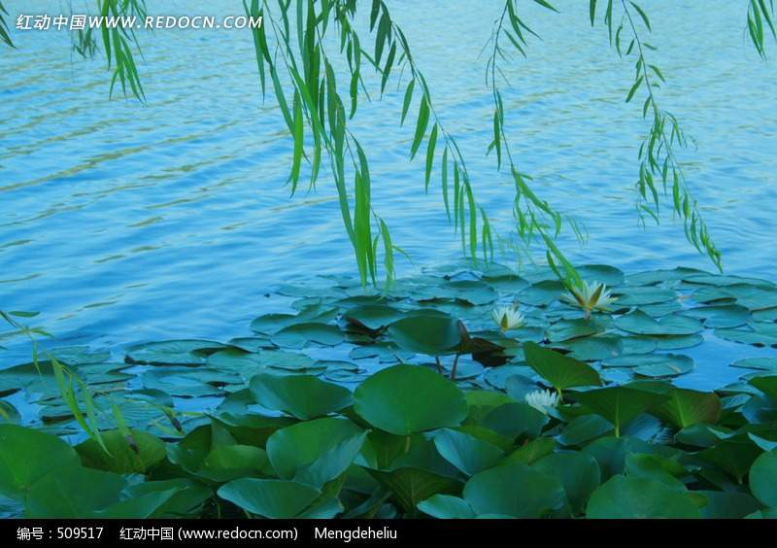

Slide 20
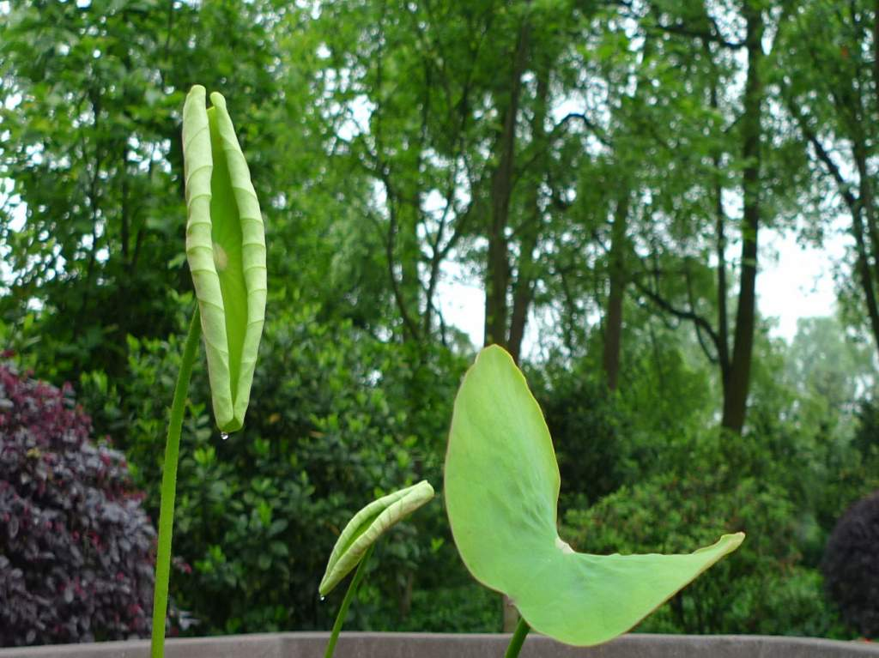


Slide 21
我会填
夏天
______到了，天气很晴朗，我们来到一个 ___________ ，有些 ____ 长出来了， 有的__________也开放了。 这时 ,__________来了，它们飞累了，就在 _________.
美丽的池塘边
荷叶
荷花
蜻蜓
荷叶上休息

Slide 22
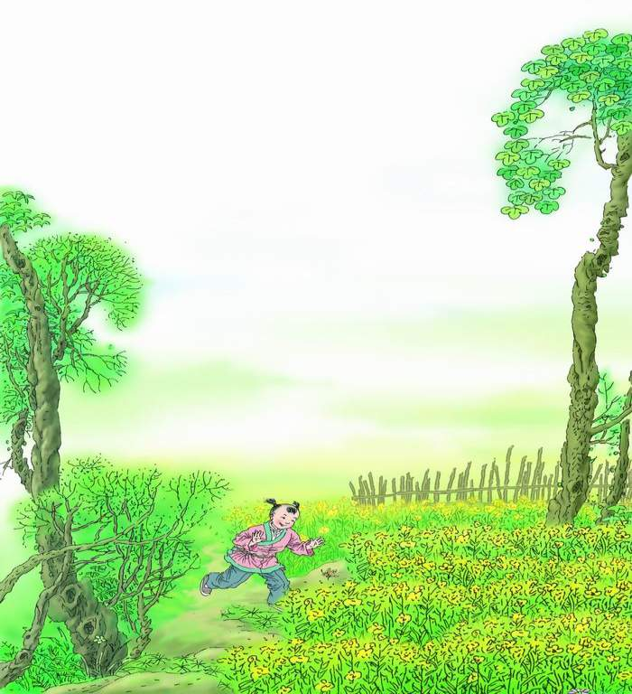
宿新市徐公店
杨万里

Slide 23
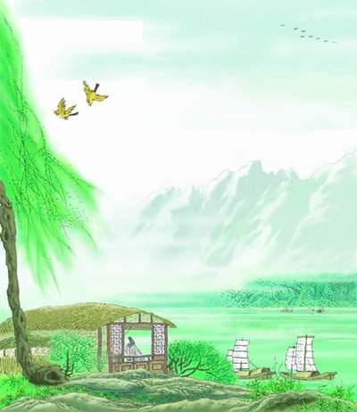
绝 句
杜甫

Slide 24
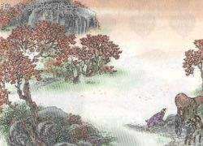
山 行
杜 牧

Slide 25
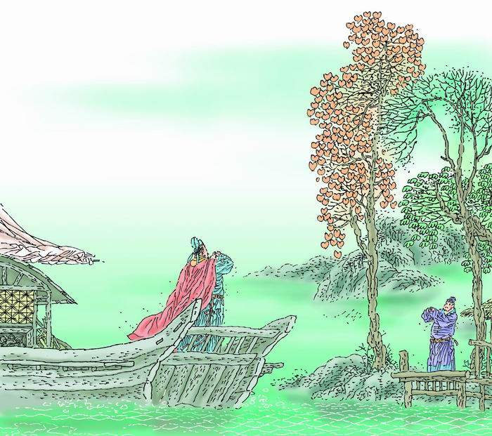
赠 汪 伦
李 白

